Slide 1
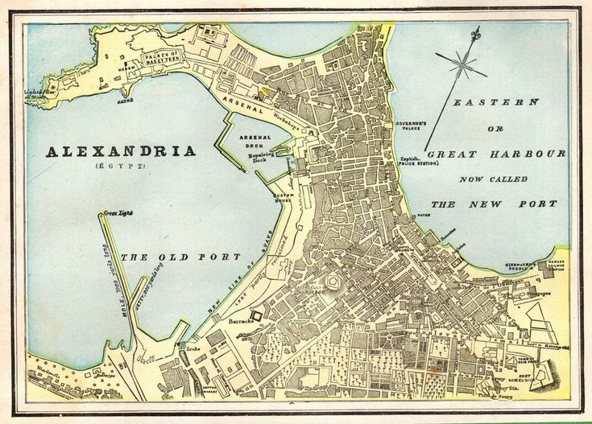
Diophante Par Éloïse Bisson
Alexendrie
Période de temps: 2e siècle avant JS
x + y + z = 20 alors w = 11
w + x + y = 22 alors z = 09
w + x + z = 24 alors y = 07
w + y + z = 27 alors x = 04
3w +3x+3y+3z = 93
3/93 = 31

Slide 2
Enfance 1/6
Adolescence 1/12
Mariage 1/7
Sans fils 1/2
Il ne vécu 4 ans (décès)
Enfant mort 42 ans
Diophante mort 84
PPCM:84

